Slide 1
Презентация к областному семинару учителей.
Якимова Людмила Александровна
учитель химии и биологии, высшая категория.
МКОУ для детей –сирот и детей, оставшихся без попечения родителей, «Специальная ( коррекционная) общеобразовательная школа-интернат VII вида для детей-сирот и детей, оставшихся без попечения родителей № 1» г. Кирова.

Slide 2
Особенности организации учебной деятельности в классах для детей с ЗПР.

Slide 4
Построение содержания учебного материала в системе коррекционно-развивающего обучения осуществляется на основе следующих принципов:
•усиления практической направленности изучаемого материала;
• выделения сущностных признаков изучаемых явлений;
• опоры на жизненный опыт ребенка;
• ориентации на внутренние связи в содержании изучаемого материала как в рамках одного предмета, так и между предметами;
•необходимости и достаточности в определении объема изучаемого материла;
•введения в содержание учебных программ коррекционных разделов, предусматривающих активизацию познавательной деятельности, формирования у учащихся деятельностных функций, необходимых для решения учебных задач .

Slide 5
Особенности детей с ЗПР
Недоразвитие эмоционально – волевой сферы
Недостатки памяти: ограничен объем памяти, снижена прочность запоминания
Недоразвито словесно-логическое мышление
Внимание неустойчивое, высокая отвлекаемость
Низкая познавательная активность
Быстрая утомляемость
Низкий уровень работоспособности
Объем и темп работы низкий
Замедленные процессы переработки информации, поступающие через органы чувств
Трудности в организации своей деятельности: не могут выполнять последовательно инструкции учителя, часто не замечают не соответствия своей работы предложенному образцу.

Slide 6
Несоответствие норме речи: бедный словарный запас, дефекты произношения, непонимание логико – грамматических конструкций.
Все приемы и методы должны соответствовать возможностям детей с ЗПР и их особенностям. Дети должны испытывать чувство удовлетворённости и чувство уверенности в своих силах.
Необходимо осуществлять индивидуальный подход к каждому как на уроках общеобразовательного цикла, так и во время специальных занятий.
На уроках и во внеурочное время необходимо уделять постоянное внимание коррекции всех видов деятельности детей.
Трудности в переносе знаний из одной области в другую.
Создание доверительных отношений со взрослыми.

Slide 7
«Урок – это зеркало общей и педагогической культуры учителя, мерило его интеллектуального богатства, показатель его кругозора, эрудиции
В.А.Сухомлинский

Slide 8
Основные составляющие урока
Цели и задачи урока
Урок
Содержание
Деятельность учителя и ученика
Педагогические технологии
Профессионализм педагога

Slide 9
Все дети могут
успешно учиться,
если
школа УМЕЕТ учить.

Slide 10
Учебная деятельность только тогда благотворна для ребенка, когда он выступает ее субъектом. Основу учебной деятельности составляют субъект- субъектные отношения. Условие – деятельностный подход в обучении.

Slide 11
“Единственный путь, ведущий к знанию – деятельность”. Бернард Шоу
“

Slide 12
К.Д. Ушинский.
«...Всяка человеческая душа требует деятельности, и, смотря по роду это деятельности, которую дает ей воспитатель и окружающая среда и которую она сама для себя отыщет, такое направление примет и ее развитие. От недостаточной оценки этой основной психологической истины происходят главные ошибки и еще чаще упущения и в педагогической теории, и в педагогической практике.»

Slide 13
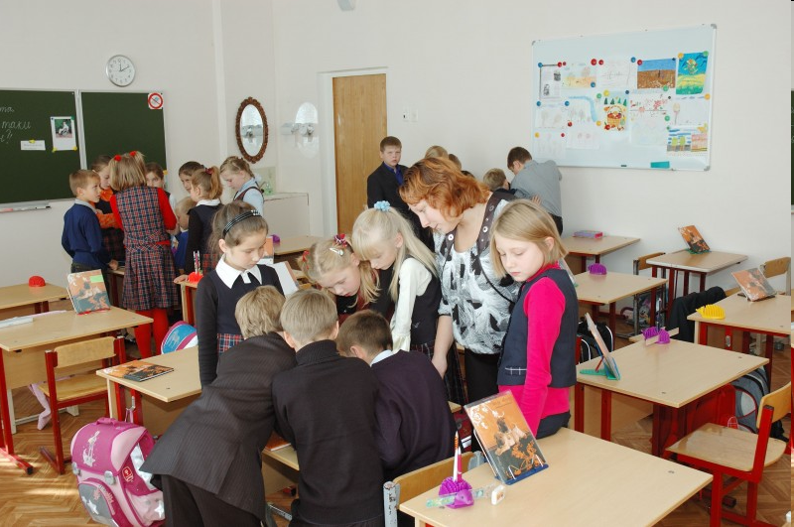
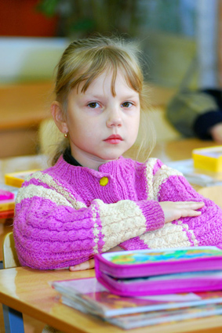
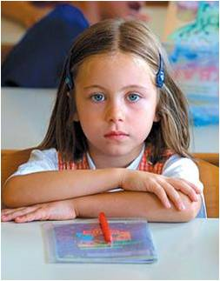
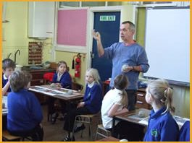
Дети! Сядьте правильно! Слушайте меня внимательно!
Традиционная
дидактика
Новая
дидактика
Ребята, давайте все вместе искать истину!
Деятельность
учителя
Деятельность
ученика
СОвместная деятельность учителя
и ученика

Slide 14
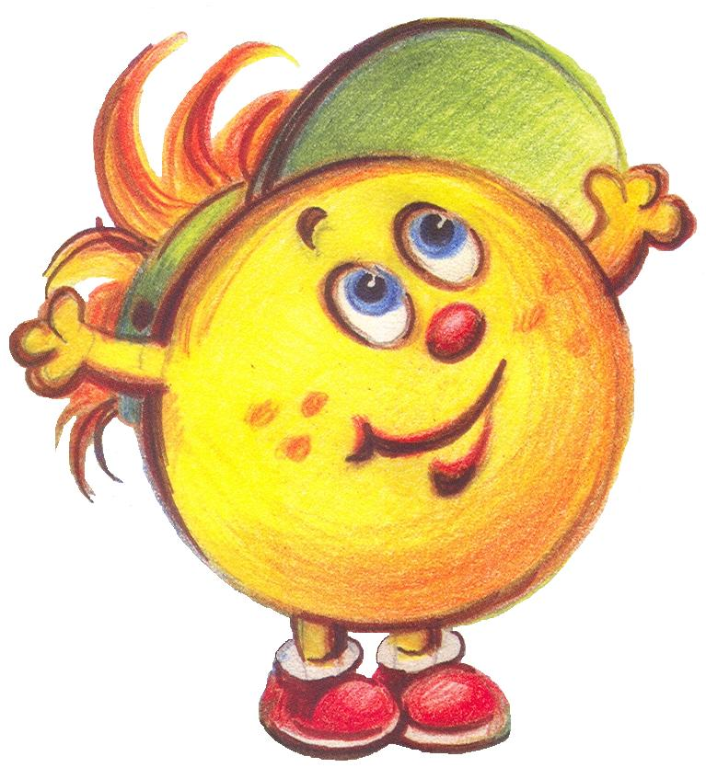
Делаю САМ!

Slide 15
Дети с ЗПР обучаются на успехе. В свою очередь, успешность их обучения зависит во многом от своевременной и тактичной помощи учителя, при этом важно учитывать индивидуальные особенности каждого ребенка. Развить в нем веру в свои силы и возможности.

Slide 16
Целеполагание.
Цель - это представление о конкретном результате, который должен быть получен.
Четко определенная цель структурирует всю систему действий, из которых состоит учебная деятельность. Нечеткая же, «размытая» цель делает систему действий неопределенной, что приводит к разрушению всей деятельности.

Slide 17
Образовательная, воспитательная и коррекционно-развивающая цели.
Образовательная цель должна определять задачи усвоения учебного программного материала, овладения детьми определенными учебными знаниями, умениями и навыками. Формулировка отражает содержание занятия.
Воспитательная цель должна определять задачи формирования высших ценностей, совершенствования моделей поведения, овладения детьми коммуникативными умениями, развития социальной активности и т.д.
Коррекционно-развивающая цель должна четко ориентировать педагога на развитие психических процессов, эмоционально-волевой сферы ребенка, на исправление и компенсацию имеющихся недостатков специальными педагогическими и психологическими приемами. Эта цель должна быть предельно конкретной и направленной на активизацию тех психических функций, которые будут максимально задействованы на уроке. Реализация коррекционно-развивающей цели предполагает включение в урок специальных коррекционно-развивающих упражнений для совершенствования высших психических функций, эмоционально-волевой, познавательной сфер и пр., включение заданий с опорой на несколько анализаторов и пр.

Slide 18
Коррекционно-развивающая цель.

Slide 19
Основные направления коррекционной работы:
Совершенствование движений и сенсомоторного развития: - развитие мелкой моторики кисти и пальцев рук; - развитие навыков каллиграфии; - развитие артикуляционной моторики.

Slide 20
Коррекция отдельных сторон психической деятельности: - развитие зрительного восприятия и узнавания; - развитие зрительной памяти и внимания; - формирование обобщенных представлений о свойствах предметов (цвет, форма, величина); - развитие пространственных представлений ориентации; - развитие представлений о времени; - развитие слухового внимания и памяти; - развитие фонетико-фонематических представлений, формирование звукового анализа.

Slide 21
Развитие основных мыслительных операций: - навыков соотносительного анализа; - навыков группировки и классификации (на базе овладения основными родовыми понятиями); - умения работать по словесной и письменной инструкции, алгоритму; - умения планировать деятельность; - развитие комбинаторных способностей.

Slide 22
Развитие различных видов мышления: - развитие наглядно-образного мышления; - развитие словесно-логического мышления (умение видеть и устанавливать логические связи между предметами, явлениями и событиями).

Slide 23
Коррекция нарушений в развитии эмоционально-личностной сферы (релаксационные упражнения для мимики лица, драматизация, чтение по ролям и т.д.).
Развитие речи, овладение техникой речи.
Расширение представлений об окружающем мире и обогащение словаря.
Коррекция индивидуальных пробелов в знаниях.

Slide 24
Целеполагание учащимися.
Коррекционно-развивающее обучение не может быть успешным без формирования у школьников способностей целеполагания в учебной деятельности.

Slide 25
Умения учащихся.
-принятие и понимание цели, поставленной учителем; удержание, сохранение цели учителя в сознании в течение длительного времени и подчинение ей своего поведения; переопределение цели учителя «для себя», «наложение» ее на опыт;
-самостоятельная постановка целей, их осознание и формирование, умение мысленно представлять себе цель до начала действия;
-выбор одной цели из нескольких других и обоснование этого выбора;
-умение соотносить цели со своими возможностями, определять реальность, достижимость, заменять нереальные цели реальными;

Slide 26
-активная проверка, уточнение своих целей;
-определение последовательности целей, выделение главных и второстепенных целей;
-определение ресурсов (времени и сил) для достижения каждой из целей;
-постановка новых целей с учетом уровня достижений (успеха-неуспеха) предыдущих целей, т.е. прежних результатов выполнения учебных действий;
-конкретизация целей, определение их зависимости от условий, т. е. постановка задачи (задача есть цель, заданная в определенных условиях);
-определение оптимальных средств и способов достижения поставленных целей;

Slide 27
Принятие учеником учебной цели и актуализация ее для себя возможны, если цель эмоционально заряжена. Эмоциональная заряженность учебных целей - одно из определенных условий успеха коррекционно-развивающей деятельности.

Slide 28
Требования к уроку.
Не нужно требовать немедленного включения в работу. На каждом уроке обязательно вводить организационный момент, т.к. учащиеся с трудом переключаются с предыдущей деятельности.
Не рекомендуется давать для усвоения в ограниченный промежуток времени большой и сложный материал, необходимо разделять его на отдельные части и давать их постепенно усложняя.
Необходимо переключение учащихся с одного вида деятельности на другой.
Использование красочного дидактического материала, наглядных пособий, натуральных объектов.

Slide 29
Для облегчения запоминания учебного материала использовать рациональные приемы запоминания: группировку, установление связей и т.д.
Усиление практической направленности учебного материала, опора на жизненный опыт ребенка.
Многократное, поэтапное повторение, частое обращение к старым знаниям на всех этапах урока.
Использование достаточного количества заданий с опорой на образец ( репродуктивный характер).
Не нужно ставить ребёнка в ситуацию неожиданного вопроса и быстрого ответа, обязательно дать некоторое время для обдумывания.

Slide 30
Не требовать от ребёнка изменения неудачного ответа, лучше попросить ответить его через некоторое время.
В момент выполнения задания недопустимо отвлекать учащегося на какие-либо дополнения, уточнения, инструкции, т.к. процесс переключения у них очень снижен.
Стараться облегчить учебную деятельность использованием зрительных опор на уроке (картин, схем, таблиц), но не увлекаться слишком, т.к. объём восприятия снижен.
Активизировать работу всех анализаторов (двигательного, зрительного, слухового, кинестетического). Дети должны слушать, смотреть, проговаривать и т.д.

Slide 31
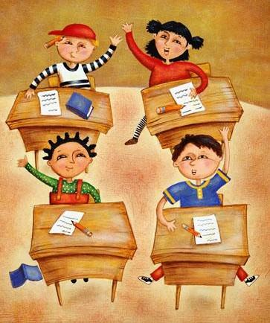
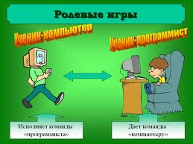
Необходимо прибегать к дополнительной ситуации ( похвала, соревнования, жетоны, фишки, наклейки и др.). Использовать на занятиях игру и игровую ситуацию.
Создавать максимально спокойную обстановку на уроке , поддерживать атмосферу доброжелательности.
Темп подачи учебного материала должен быть спокойным, ровным, медленным, с многократным повтором.

Slide 32
Педагоги!
Удачи вам и творческих успехов!
Мы вместе, значит, у нас все получится!

